Slide 1

Правило ділення числа на добуток
Математика
3 клас
Розділ 7. Множення і ділення в межах 1000
Урок 116

Slide 2
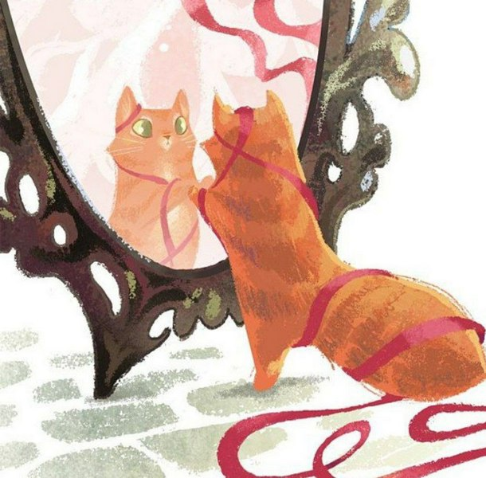

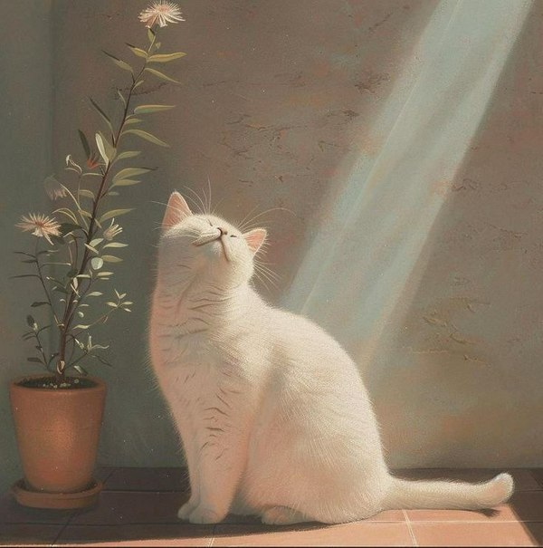

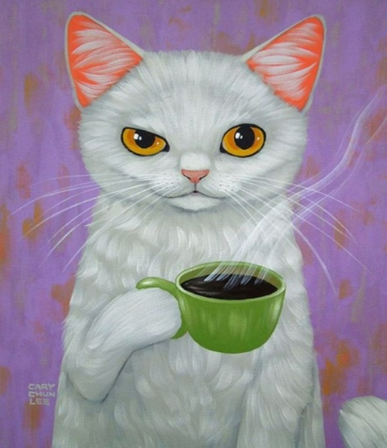
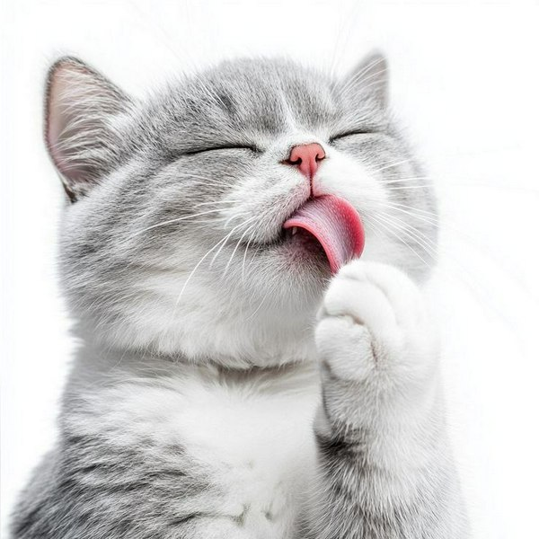
Налаштування на урок
Оберіть котика свого настрою. Поясніть чому саме він

Slide 3
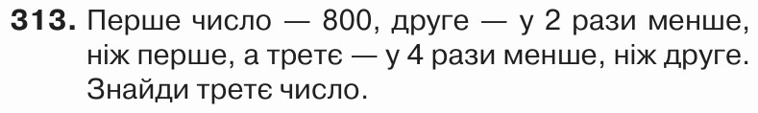


Перевірка домашнього завдання
Підручник
Ст.56- 57

Slide 4
План уроку
Ділення круглих чисел послідовним діленням
Ділення числа на добуток двома способами
Ділення на двоцифрове число розкладанням дільника на множники
Розв’язува-ння задач

Slide 5

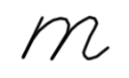

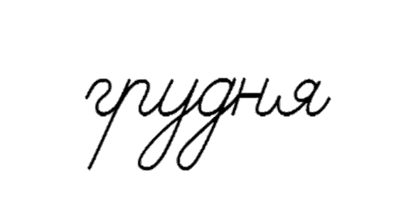






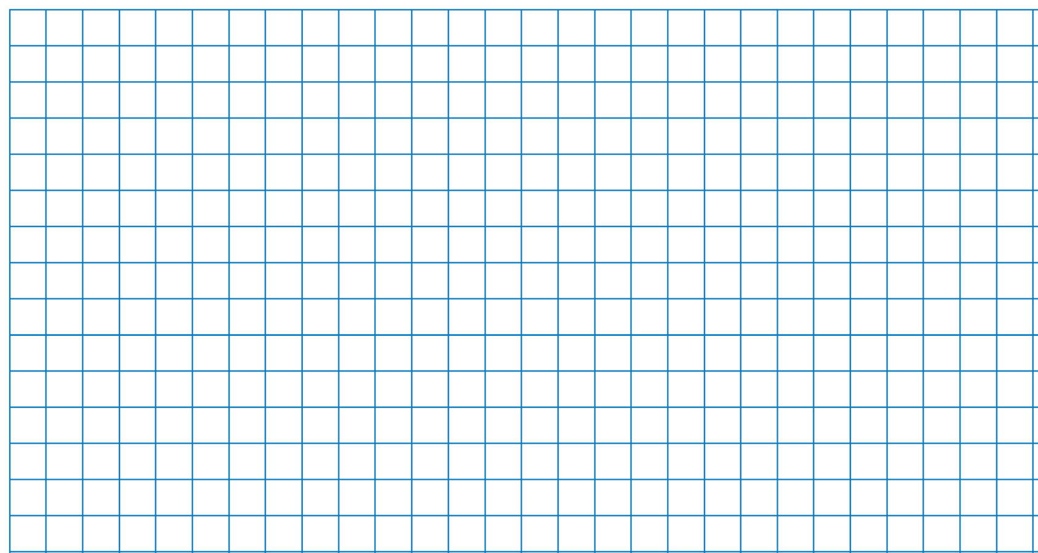
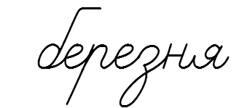

см
год
кг
хв
с
в
d
дм
км
м
·
:
)
мм
ц
(
Каліграфічна хвилинка
Запишіть найменше одноцифрове число.
Напишіть найменше двоцифрове число.
Напишіть найменше трицифрове число.
Запишіть найменше чотирицифрове число.
У скільки разів число 1 менше за 10? 100? 1000?

Slide 6

Обчисліть значення виразів
У якому порядку будемо виконувати арифметичні дії?
45 : 5 : 3 36 : 6 : 2 54 : 9 : 3 18 : (2 ∙ 3)
3
3
2
3
Поясніть, як поділили число на добуток.
24 : (4 ∙ 2) = 24 : 8 = 3
2) Розгляньте інший спосіб ділення числа на добуток. 24 : (4 ∙ 2) = 24 : 4 : 2 = 3
Щоб поділити число на добуток, можна спочатку поділити число на один із множників, а потім результат поділити на інший множник
Підручник
Ст.57
№319, 320

Slide 7
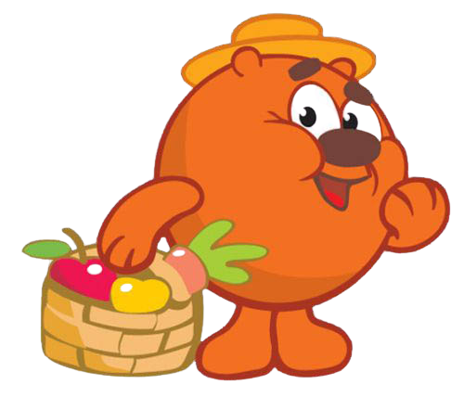
Виконайте обчислення двома способами
8
40 : (4 ∙ 2) =
60 : (10 ∙ 2)=
32 : (4 ∙ 2) =
600 : (3 ∙ 20)=
5
5
40 : (4 ∙ 2) =
60 : (10 ∙ 2)=
32 : (4 ∙ 2) =
600 : (3 ∙ 20)=
40 : 4 : 2 =
20
3
60 : 10 : 2 =
3
8
32 : 4 : 2 =
4
4
60
200
10
600 : 3 : 20 =
10
Підручник
Ст.57
№321

Slide 8
Обчисліть способом послідовного ділення
3
36 : (6 ∙ 2) =
72 : (9 ∙ 2)=
80 : (10 ∙ 2) =
400 : (10 ∙ 5)=
36 : 6 : 2 =
72 : 9 : 2 =
4
80 : 10 : 2 =
4
400 : 10 : 5 =
8
Виконайте ділення, розклавши дільник на множники. Скористайся зразком. Зразок. 48 : 16 = 48 : (8 ∙ 2) = 3
56 : 28 =
80 : 40 =
64 : 16 =
56 : (7 ∙ 4) =
56 : 7 : 4 =
2
80 : (8 ∙ 5) =
80 : 8 : 5 =
2
Підручник
Ст.58
№322-323
64 : (8 ∙ 2) =
64 : 8 : 2 =
4

Slide 9
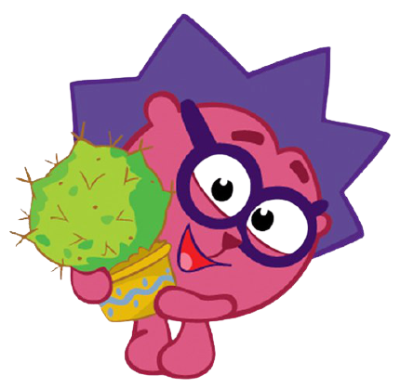
Знайди частку способом послідовного ділення
600 : 20 =
800 : 40 =
900 : 30 =
600 : 10 : 2 =
30
800 : 10 : 4 =
20
900 : 10 : 3 =
30
Розв’яжіть задачу усно
На птахофабриці 900 яєць розклали в лотки, по 30 яєць у кожний. Скільки лотків знадобилося?
900 : 30 =
900 : 10 : 3 =
30 (л.)
Підручник
Ст.58
№324-325

Slide 10
Прочитайте задачу і розв’язання
Поясніть, про що дізнаємося кожною дією.
За чотири дні дві групи туристів порівну використали 16 кг крупи. Скільки кілограмів крупи використовувала за день одна група туристів?
- використала 1 група за 4 дні.
16 : 2 = 8 (кг)
8 : 4 = 2 (кг)
- використала 1 група за 1 день.
4 дн. – 2 гр. – 16 кг
1 дн. - 1 гр. - ? кг
Розв’яжи задачу іншим способом усно.
16 : (4 ∙ 2) =
2 ( кг)
Підручник
Ст.58
№326

Slide 11
Розв’яжіть задачу скориставшись схемою.
Поясніть, про що дізнаємося кожною дією.
Два однакові автомати за 3 год запаковують 600 пакетів крупи. Скільки пакетів крупи запаковує один автомат за 1год?
600
3
200 (п.)
- запаковують 2 автомати за 1 год.
___ : __ = _____
___ : __ = _____
200
2
100 (п.)
2 авт. – 3 год. – 600 п.
1 авт. - 1 год - ? п.
Відповідь:
Підручник
Ст.58
№327
100 п. запакує 1 автомат за 1 годину.

Slide 12
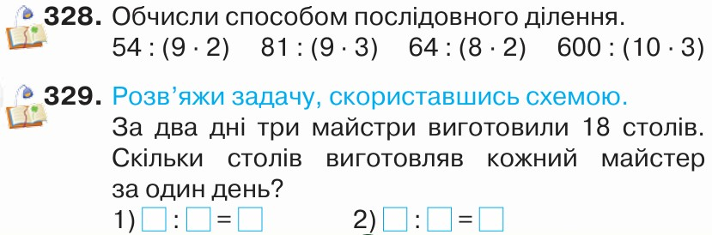

Домашнє завдання
Підручник
Ст.58

Slide 13




Вправа «Мікрофон»
Як поділити 80 на 2,
800 на 2?
Як поділити 80 на 20,
800 на 200?
Яке завдання на уроці було найцікавішим?

Slide 14

Рефлексія
Оберіть котика своєї роботи на уроці
Було важко
Не все зрозуміло
Відчуваю успіх
Відчуваю задоволення
Урок пройшов непомітно

